Slide 1
Resampling в SVM
Золин Иван гр. 5030102/00201

Slide 2
Проблематика
Необходимо оценивать различные алгоритмы обучения и настраивать многочисленные параметры в соответствии с конкретными проблемами. Это является затратной задачей.
Метамодель – метод автоматизации этой проблемы путём подбора функции регрессии на основе целевой функции.
В общем случае, метамодель состоит из целевой функции (objective), алгоритма обучения, оптимизатора, метаданных.
Важно: мета-модель лишь приблизительно описывает исходную задачу, что может вносить искажения, ошибки в полученный оптимум.

Slide 3
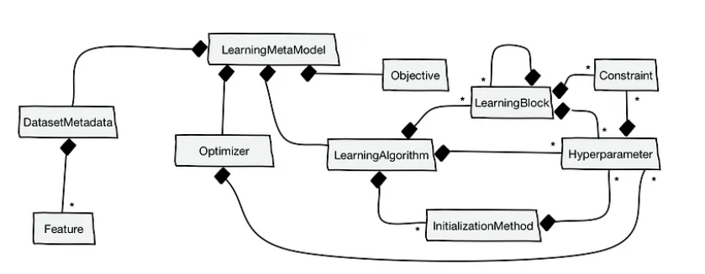
Метамодель в ML

Slide 4
Методы повторной выборки
Оценка точности мета-модели
Выбор модели
Часто несколько классов моделей являются подходящими для желаемой метамодели
Рекомендация: выбор менее сложной модели на выборках небольшого размера
Настройка гиперпараметров
Оценка модели, обновлённой настройкой гиперпараметров
Замечание
Метамодель должна использоваться вместе с целевой функцией, чтобы обеспечить приближение к оптимуму.

Slide 5
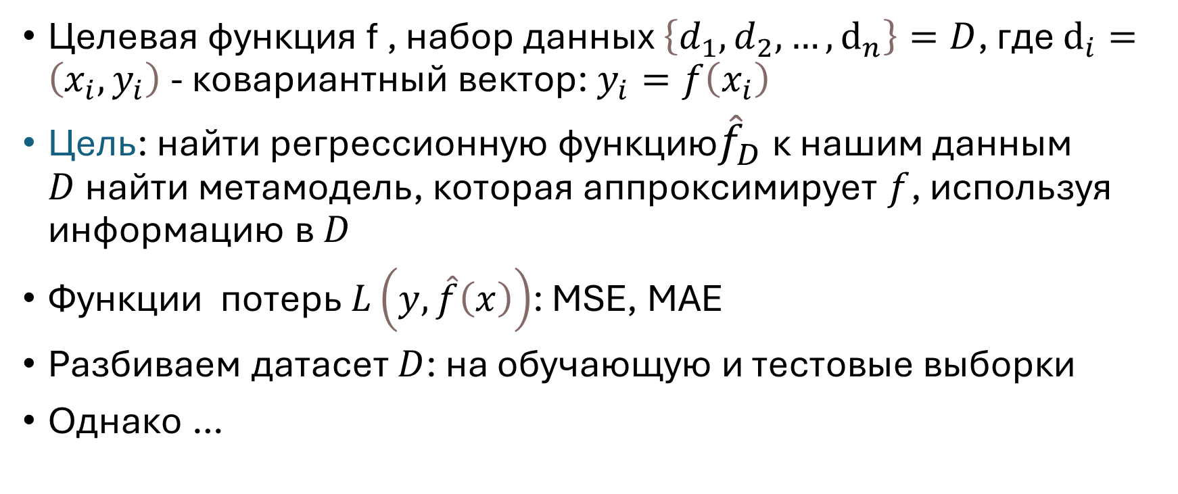
Постановка задачи
Целевая функция f , набор данных $\left\{d_{1},d_{2},…,ⅆ_{n}\right\}=D$, где $ⅆ_{i}=\left(x_{i},y_{i}\right)$ - ковариантный вектор: $y_{i}=f\left(x_{i}\right)$
Цель: найти регрессионную функцию${\hat{f}}_{D}$ к нашим данным $D$найти метамодель, которая аппроксимирует $f$, используя информацию в $D$
Функции потерь $L\left(y,\hat{f}\left(x\right)\right)$: MSE, MAE
Разбиваем датасет $D$: на обучающую и тестовые выборки
Однако …

Slide 6
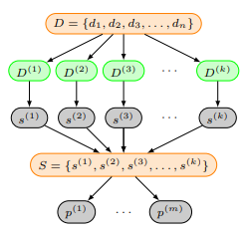
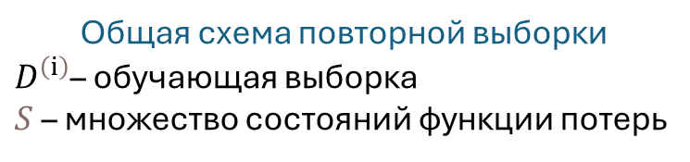
Идея
Проблемы
Требуется большой объём данных D
Требуется достаточное количество выборок в тестовом наборе
Также невозможно обнаружить дисперсию и нестабильность модели из-за изменений в обучающем наборе
Методы повторной выборки
Многократно генерируют обучающие и тестовые наборы из имеющегося набора
Подгоняют модель к каждому обучающему набору и оценивают качество по тестовому
Общая схема повторной выборки
$D^{\left(ⅈ\right)}$– обучающая выборка
$S$– множество состояний функции потерь

Slide 7
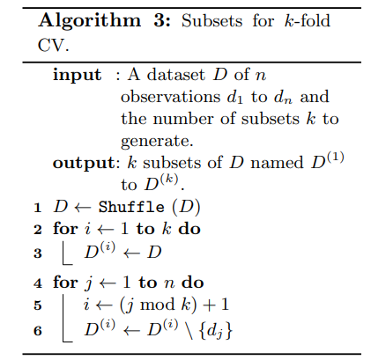
Cross-validation
Идея
Разделить исходный набор на k блоков одинакового размера
Использование k-1 блоков для подгонки и проверки на оставшемся
Это производится для всех возможных комбинаций k-1 из k блоков
k=10, 10-кратная кроссвалидация (k=5,10,n)
k=n – LOOCV – leave-one-out
Каждое наблюдение – набор проверки, остальные n-1 – обучающий набор

Slide 8
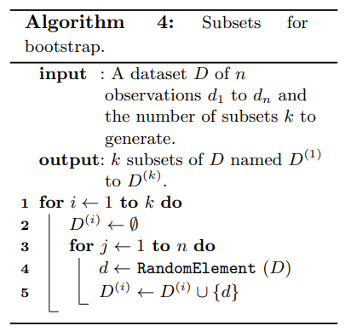
Bootstrap
Идея
Генерация k подмножеств с заменой
Каждый обучающий набор используется для подгонки модели, остальные – тестовый набор
Преимущество и недостаток
Размер обучающего набора равен исходному набору данных => обеспечивается надёжность оценки
Некоторые наблюдения в обучающем наборе могут присутствовать несколько раз
Решение: добавление случайного шума
Обычно k = 100…1000 (верхнего предела нет)

Slide 9
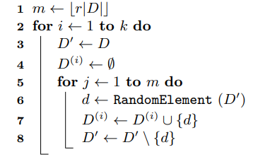
Subsampling
Идея схожа с Bootstrap
Отличие: наблюдения из D берутся без возвращения. Т.е. обучающий набор должен быть меньше D
k должен быть выбран пользователем априори
Варианты выбора такие же: k=100..1000

Slide 10
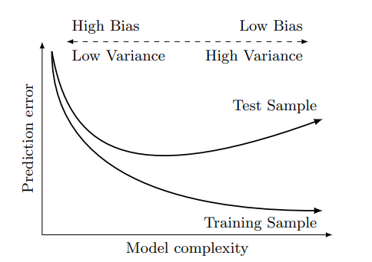
Вложенная повторная выборка (1/2)
Часто получение модели > подгонка регрессионной модели
Необходимость выбора гиперпараметров
Оптимальные гиперпараметры зависят от данных
НО: нельзя выполнять этапы выбора модели на одних и тех же наборах выборки, которые используются для оценки. Может привести к переобучению! - «обучение на тестовом наборе»

Slide 11
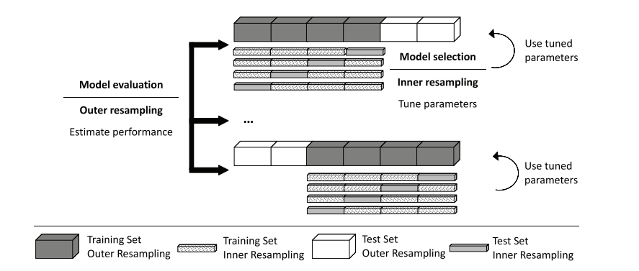
Вложенная повторная выборка (2/2)
Выбор модели - часть подгонки, требующая повторения для каждого набора.
Вложенная повторная выборка включает в себя оценку модели во внешнем цикле и повторный выбор внутри каждого обучающего набора.
Например, используем subsampling с k=100 для оценки и 5-кратную кроссвалидацию для выбора гиперпараметра.
Требуется много вычислительных затрат, но обеспечивает объективные результаты.

Slide 12
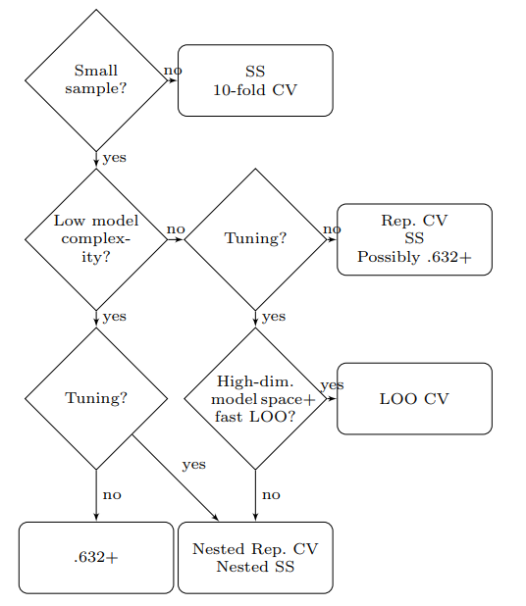
Стратегия выбора метода повторной выборки
Cross-validation – для быстрой настройки модели
.632+ (bootstrap) – для небольших размеров выборок с моделями низкой сложности и когда настройка не требуется
Во всех остальных случаях: Subsampling, REPCV

Slide 13
Выводы
Правильная валидация модели имеет решающее значение в обучении
Мета-модель, которая плохо аппроксимирует целевую функцию, не может приводить к надёжным результатам оптимизации.
Настройка гиперпараметров, выбор конечного количества различных моделей, выбор соответствующих функций – важные шаги оптимизации

Slide 14
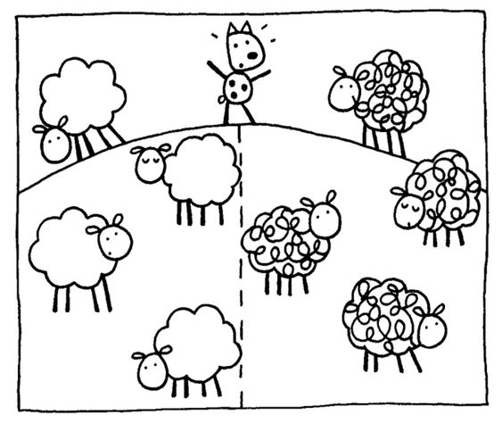
Спасибо за внимание!

Slide 15
Список литературы
Workshop on Experimental Methods for the Assessment of Computational Systems (WEMACS 2010)
Meta-Modelling Meta-Learning (Thomas Hartmann)

